Slide 1
中山市住房公积金管理中心
CA证书网上续期自助手册

Slide 2
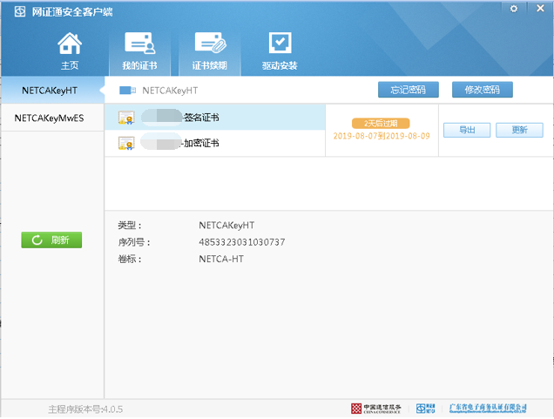
一、CA证书网上续期注意事项
1.使用环境的要求
客户网上续期前，需要确保网证通安全客户端版本V3.0或以上。（建议安装客户端前关闭安全卫士、杀毒软件等工具）如右图：
网证通安全客户端下载

Slide 3
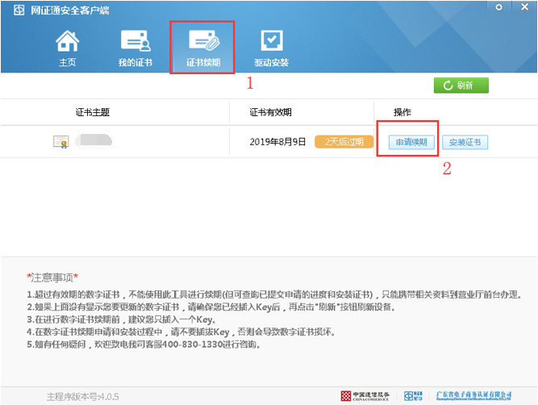
二、CA证书网上续期操作步骤
1.插入需续期的CA证书，CA证书需在过期前90天内才可进行网上续期申请，点击左侧“证书续期”按钮。如右图：
注：如果CA证书超过有效期，不能使用此工具进行续期，只能快递办理，或者携带相关资料到营业厅前台办理。

Slide 4
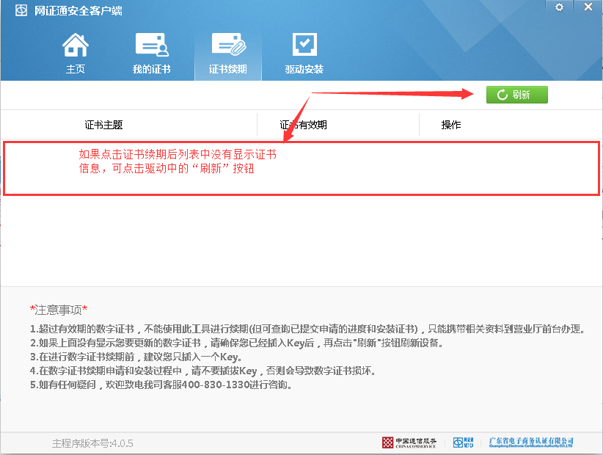
2.如果点击证书续期后，列表中没有显示证书信息，可点击驱动中的“刷新”按钮。如右图：

Slide 5
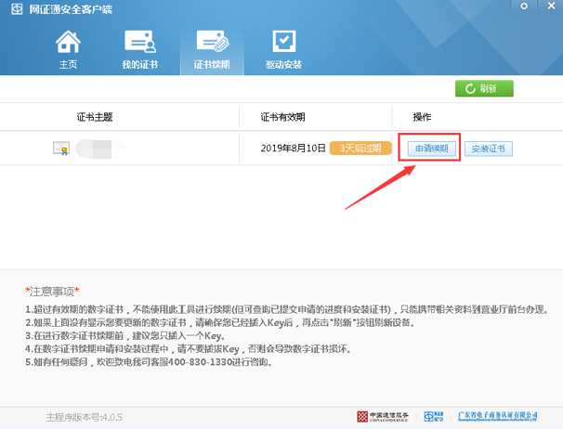
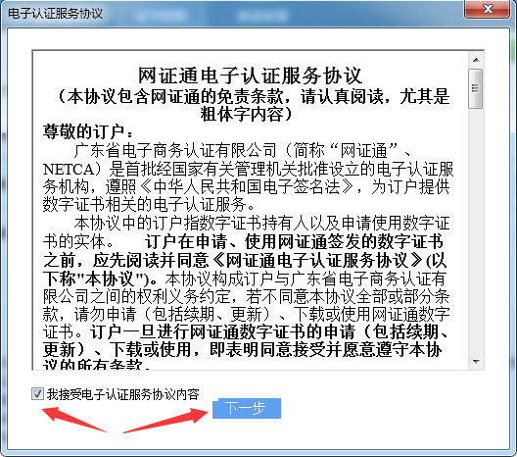
3.CA证书读取成功，点击“申请续期”按钮，点击后弹出“网证通电子认证服务协议”，勾选我接受电子认证服务协议内容后，点击下一步，如右图：

Slide 6
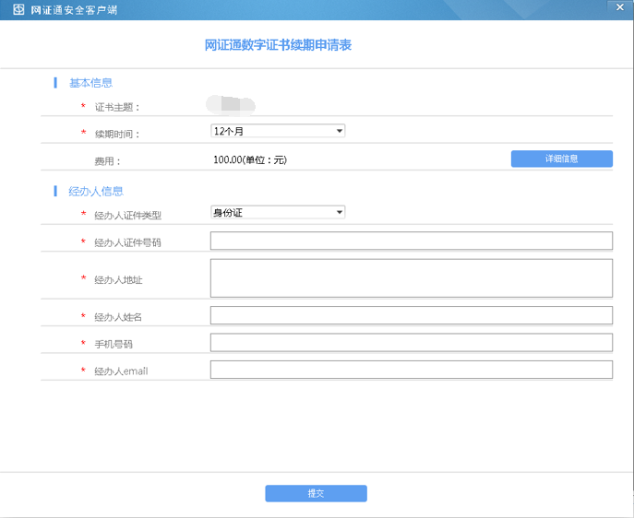
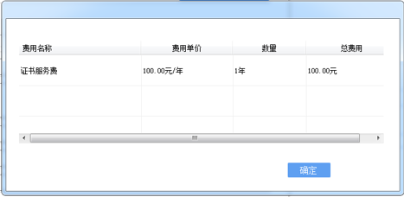
4.根据实际需要选择续期时间，并填写下列相关信息，点击“费用详细信息”按钮可查看收费信息。如右图：

Slide 7
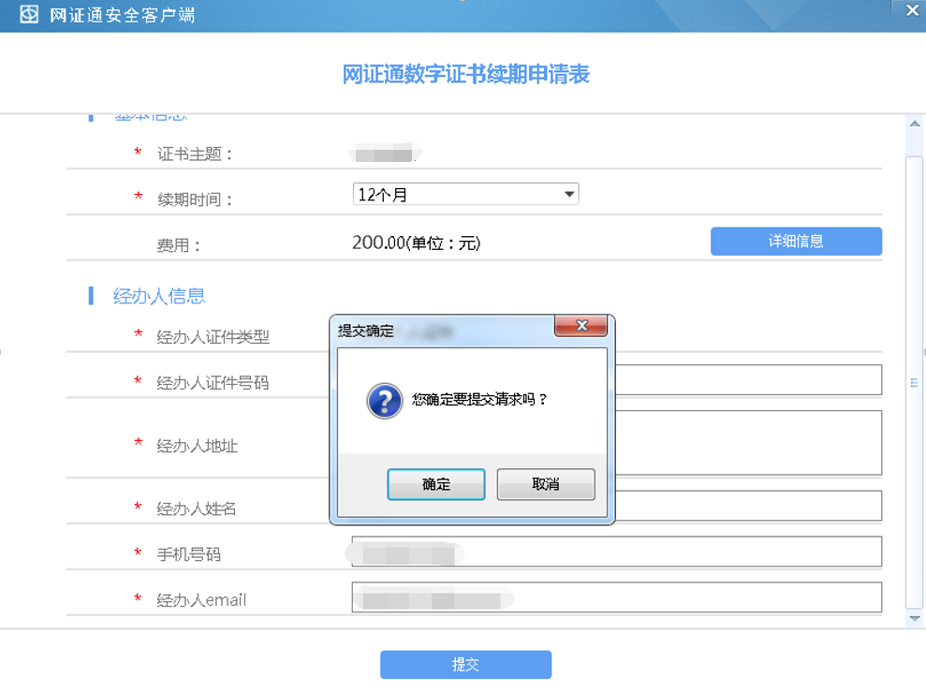
5.填写信息确认无误后提交并确定请求。如右图：
注：请确保经办人信息填写无误，信息发送电子发票。

Slide 8
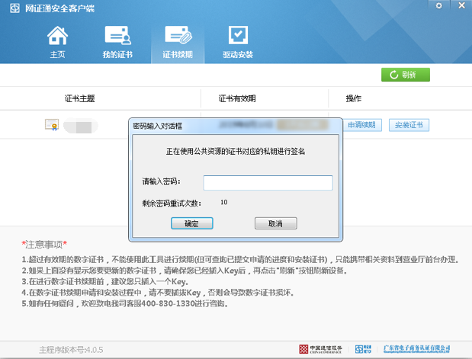
6.提交信息后再次输入CA证书密码，确定后进入缴费阶段。如右图：

Slide 9
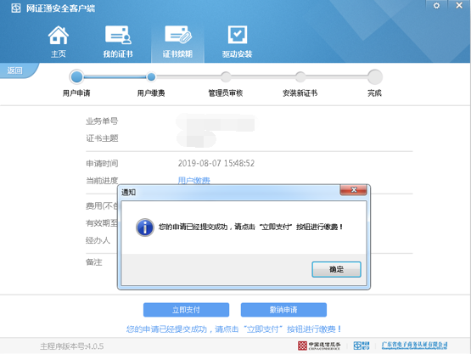
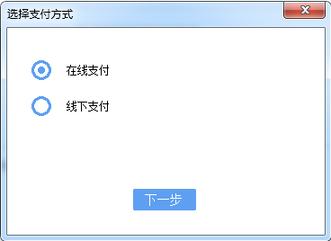
7.申请提交成功点击“确认”后，再点击“立即支付”按钮，选择在线支付或者线下支付方式 ，如右图：

Slide 10
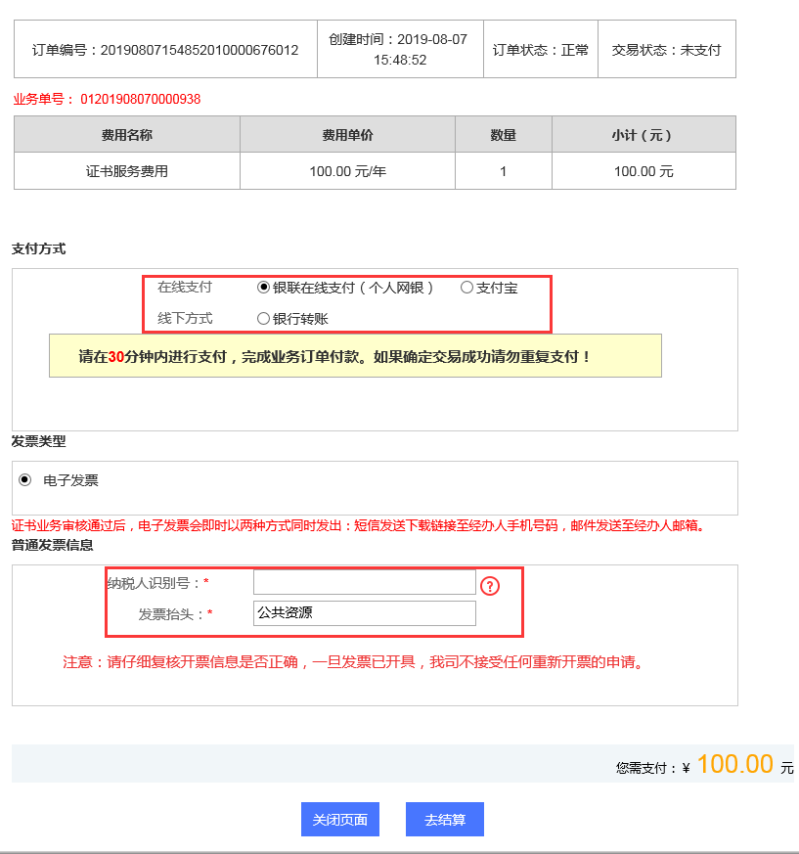
8.用户可以根据需要选择支付方式后，填写纳税人识别号，再点击“去结算”按钮进入下一步，如右图：

Slide 11
9.缴费成功后，管理员审核时间约为2-3个工作日，请耐心等待，客户可以通过“申请续期”按钮了解审核状态。如右图：
注：支付成功后，返回页面如果显示未支付，不用担心，只是网络信息推送延迟，过一会刷新看看，会显示成功支付。

Slide 12
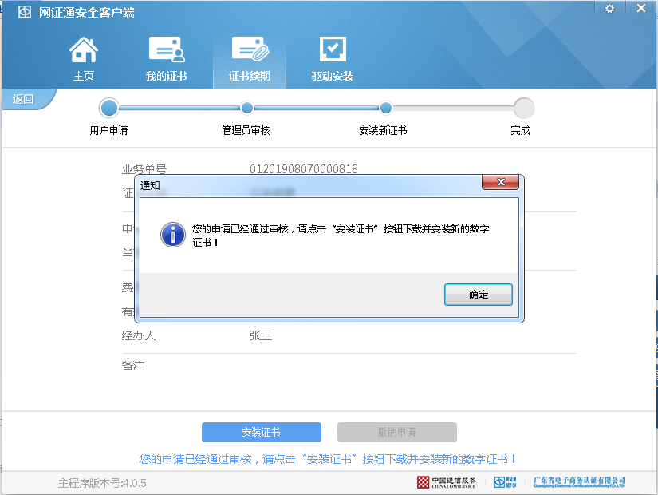
10. 进度显示管理员审核通过，进入安装证书阶段，点击“安装证书”按钮。如右图：

Slide 13
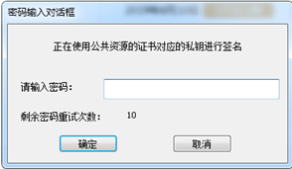
11.按提示在安装过程中，不能拔出KEY，点击“是”确定后再次输入密码确定，开始写入证书。如右图：

Slide 14
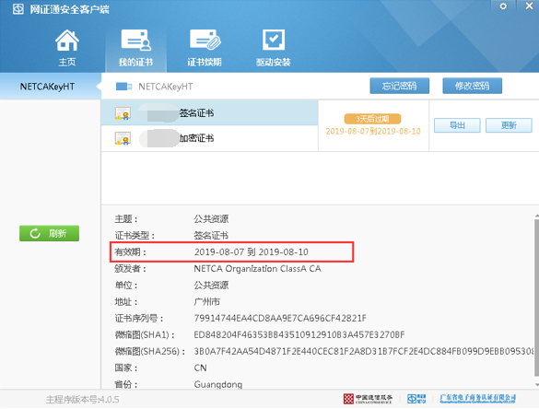
12.证书安装完成，客户可点击驱动中的“我的证书”按钮，再点击签名或加密证书查看证书状态。如右图：

Slide 15
感谢阅读！
如有疑问，欢迎咨询
客服热线：400-8301-330
客服QQ：4008301330

